Slide 1
试图哄骗大家来学密码学
2025年01月已经不知道拖到什么日了
主讲人：coperlm

Slide 2
声明
本PPT只是一个切面，仅仅是主讲人自己的观点
主讲人只是一个大二的小萌新，还有很多看不完整的地方
本PPT偏科普性，语气比较轻松，很多无关紧要的东东，如果你想看重点，只需关注黑体字即可
正经的汇报PPT要求的格式我一条没符合，懒得改了大家凑活看吧（光速逃）
欢迎大家交流学习和批评指正

Slide 3
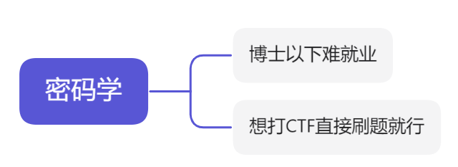
本次思维导图
我的天我真厉害，这么点东西能做十几页PPT，快夸我快夸我（不是）
不是，重要的东西确实就这点哇
想说的都写在PPT里了，下面我要开始光明正大de念PPT了（搓手）

Slide 4
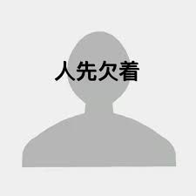
主讲人介绍
反正是菜菜，这个肯定不能在公开版本的PPT里写啦~
（光速逃）

Slide 5
密码学适合对象——CTF密码学现状
CTF密码学喜状
据说学习Cryptography很帅~
学长说觅马靴是CTF五大方向中最深的一个
计算机行业处处都是密码学，就像区块链和网络证书等……
“喵喵学”名字很好听（不是）
可以kuku拿大奖（你没拿奖我给你补，给你补的蛋已经准备好了~）
CTF密码学悲状
题目难度上升，获奖变得困难（这是我爆零的借口（叉腰））
好多全是树穴（高数线代概率论考了多少分就敢来（大雾））
难以就业~（桥洞底下给我留个位置呗）
难以就业~
难以就业~

Slide 6
密码学适合对象——CTF密码学的好处
作为辅方向
例如一个人主Web辅Crypto，主Pwm辅Crypto等，是锦上添花的作用，可以大幅度增加自己的实力和竞争力
笔者没干过，所以上述这一条是我自己乱编的（光速逃）
可以促进读博
众所周知密码学博士以下不好就业~所以……
密码学相关竞赛若获奖了，在研究生面试的时候必然是个不小的加分项（当前仅当导师也是干密码的，不过我看有个老师搞AI和密码但是也让自己AI的学生去学密码（学到简单安全规约），不知道是否有联系）
其实也不一定读博啦，很多人密码学方向研究生毕业之后去考公啦（翻译：还是不读博就找不到工作）
当做兴趣爱好
之前认识一个学姐现在是在干开发岗但是同时爱好密码学然后出比赛题再然后可以赚钱（她是这样和我说的，具体不知道）

Slide 7
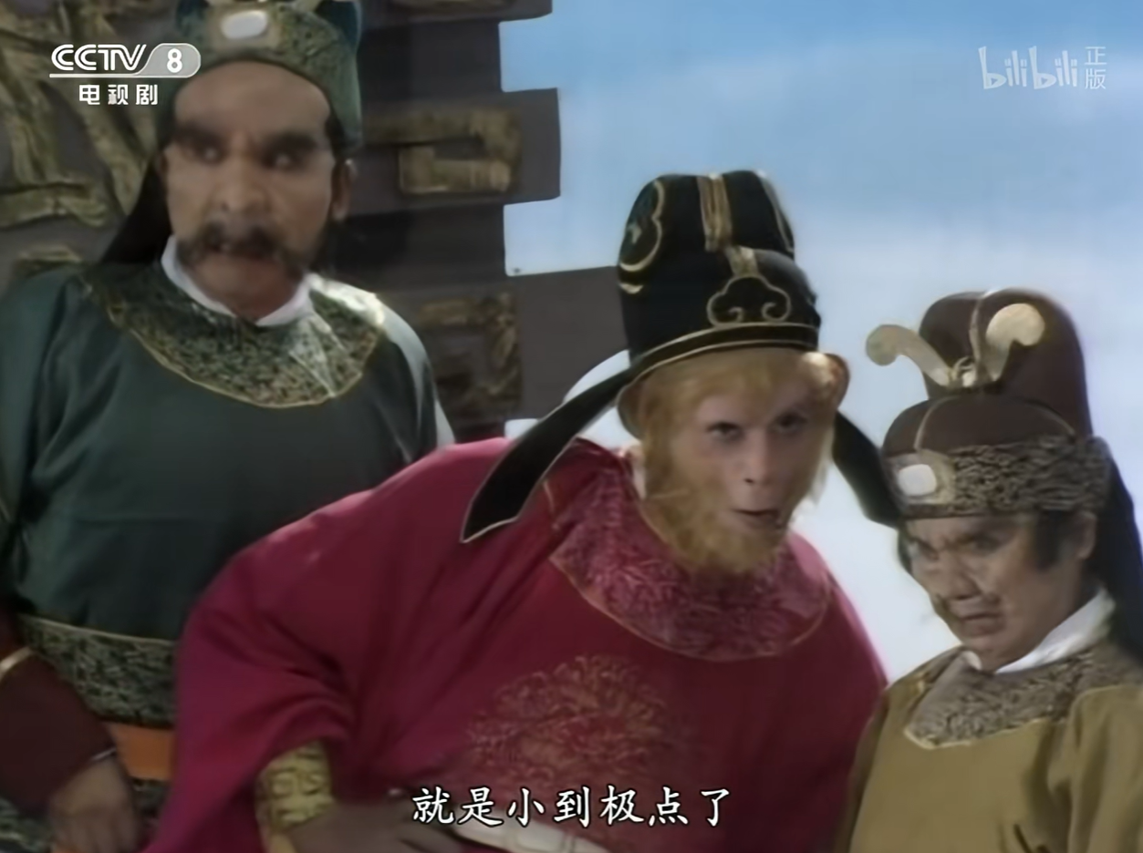
密码学适合对象——和AI安全方向对比
竞赛上，CTF中密码学在初赛几乎必考，而AI较少
学术上，AI比密码学要卷很多
AI需要的数学知识少于密码学（AI主要是线代，密码学主要是群论等，这里的“少于”指的是深度）
对于硕士及以下学历，企业内密码需求量小
需求量小？有多小：

Slide 8
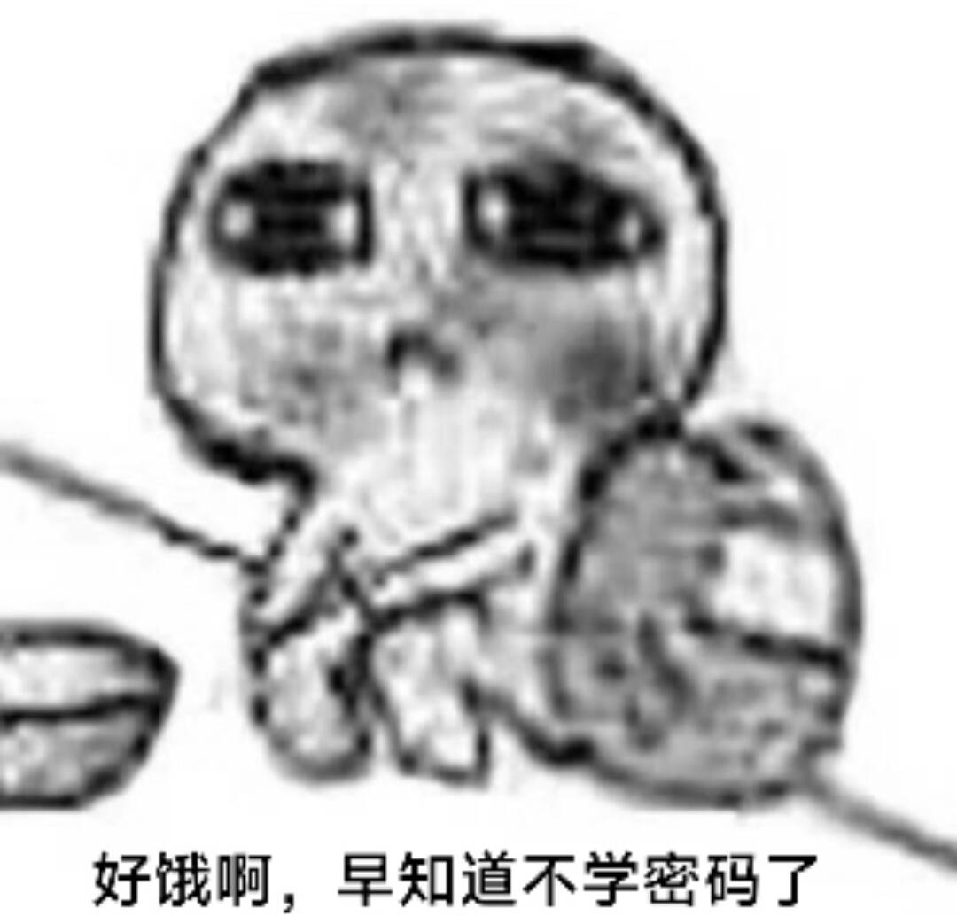
密码学适合对象——窝药补药学喵喵学呢
密码学的一个特点：数学+计算机
慎学密码学的
一看数学/英语就头疼
想赶紧就业（因为密码学和读博绑定较强）
多数人走上密码学的道路都是机缘巧合
翻译一下上面这句，就是说，接触到了，然后感觉挺感兴趣的，就学下去了，然后学得挺好挺舒服，就继续下去了

Slide 9
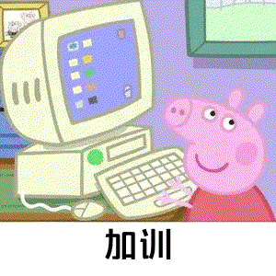
如何学习密码学——如何橙味密码学糕守
答案就是——
貌似和隔壁打算法的一样——这叫 书山有路勤为径（确信）

Slide 10
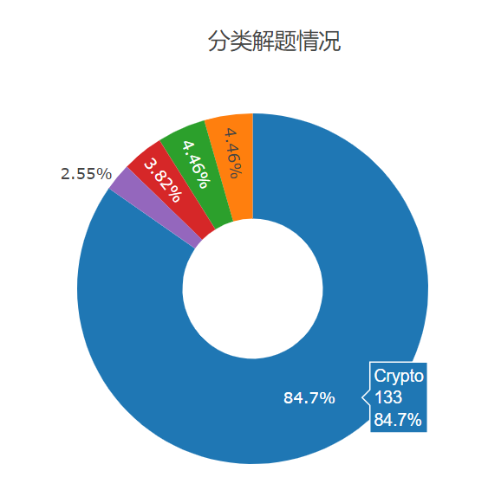
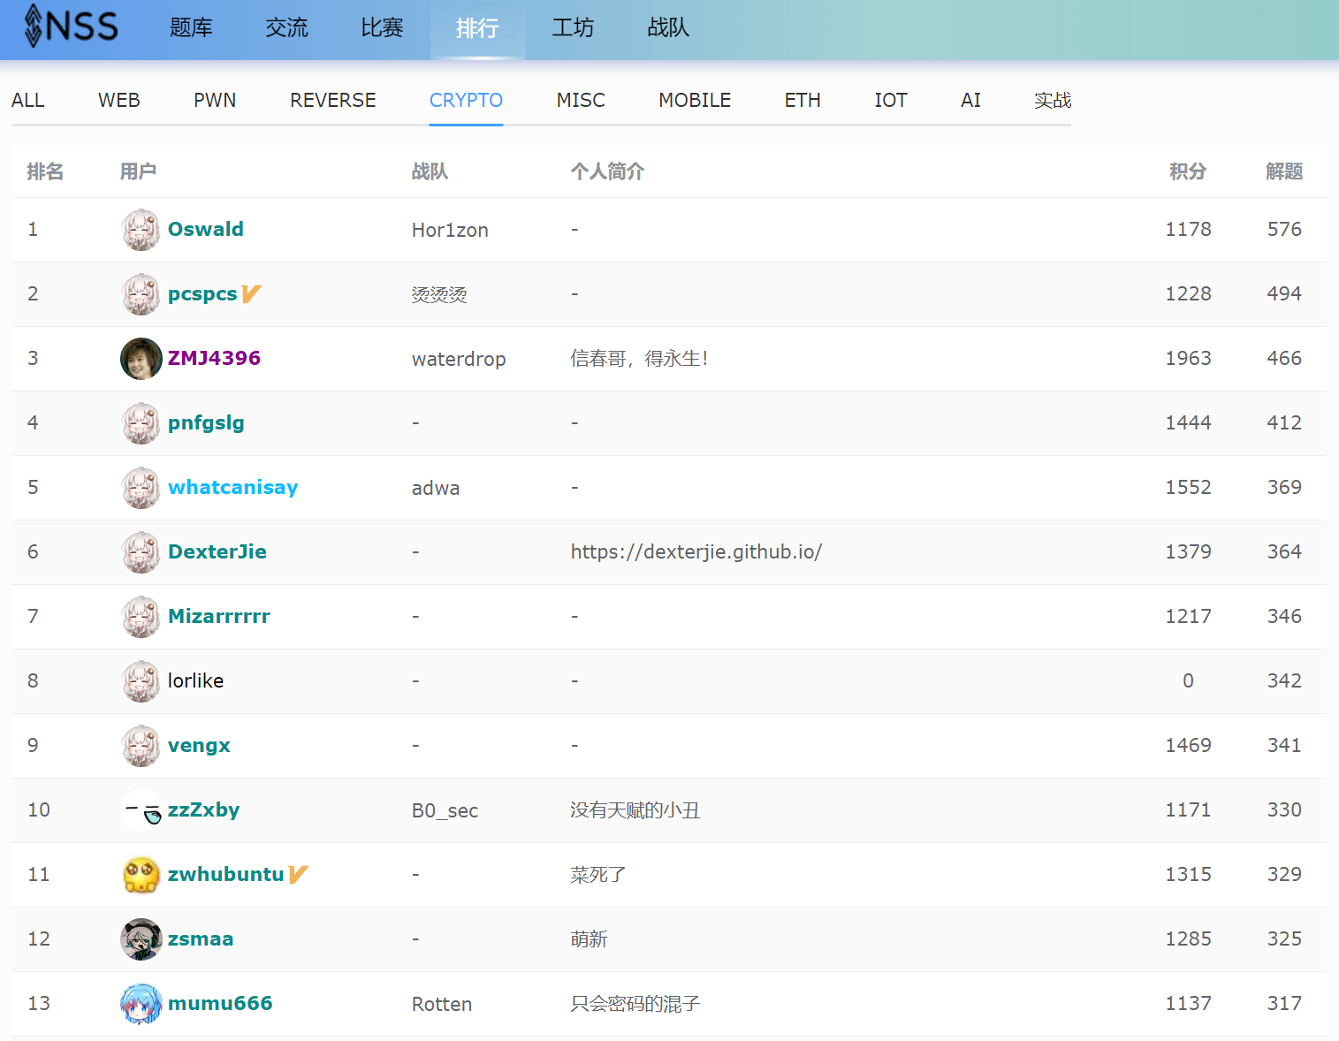
如何学习密码学——如何橙味密码学糕守
笨人在buuoj上有做一百来题然后勉强算是入了门（虽然后面摆烂了（光速逃））
上任部长在NSSCTF上干到三百多题直接冲榜了扛起协会大旗（orz膜拜）

Slide 11
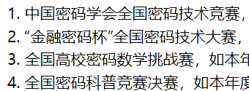
如何学习密码学——如何橙味密码学糕守
就，kuku刷题，题不会就看题解，多见就识广了
然后，有比赛就报名，多打就进了
密码学其他竞赛也可以打（不过比较多的是作品赛，偏科研方向），以下是笔者曾询问宁教授得到的相关竞赛

Slide 12
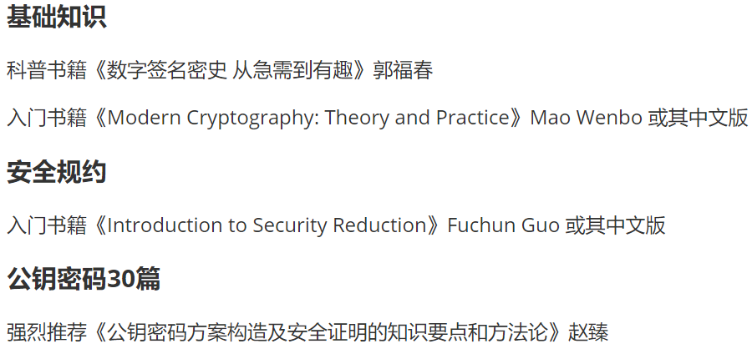
前置知识&如何入门
CTF方向
前置知识没有，直接开始 通过刷题来学习即可，有不会的就看题解
其他密码学竞赛方向

